Slide 1
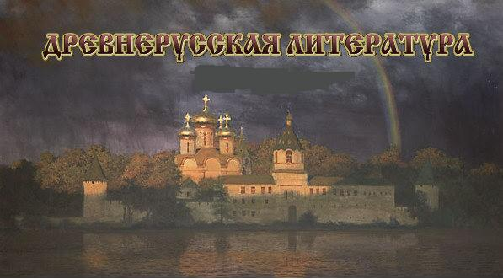

Slide 2
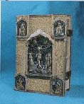
Что такое древнерусская литература?
Древнерусская литература- это русская литература первых веков её существования
(11-17 в.в.)

Slide 3
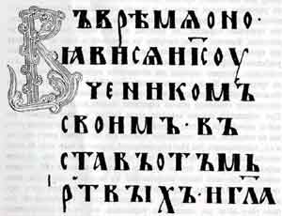
Возникновение древнерусской литературы
Летопись – историко-повествовательные произведения 11-17 вв., содержание которых велось по годам. Рассказ о событиях каждого года в летописях обычно начинался словами: "в лето …" - отсюда название - летопись. Летописцами, как правило, были монахи.

Slide 4
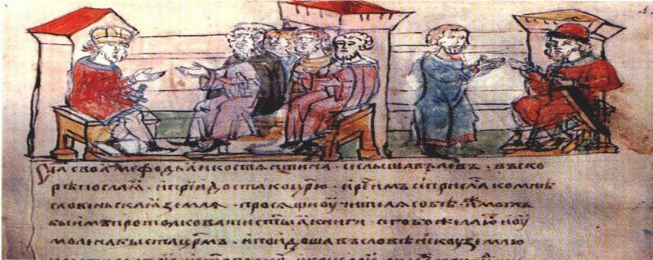
Тематика древних летописей:
русская история;
возникновение Руси;
борьба с внешними врагами;
борьба князей за престол.

Slide 5
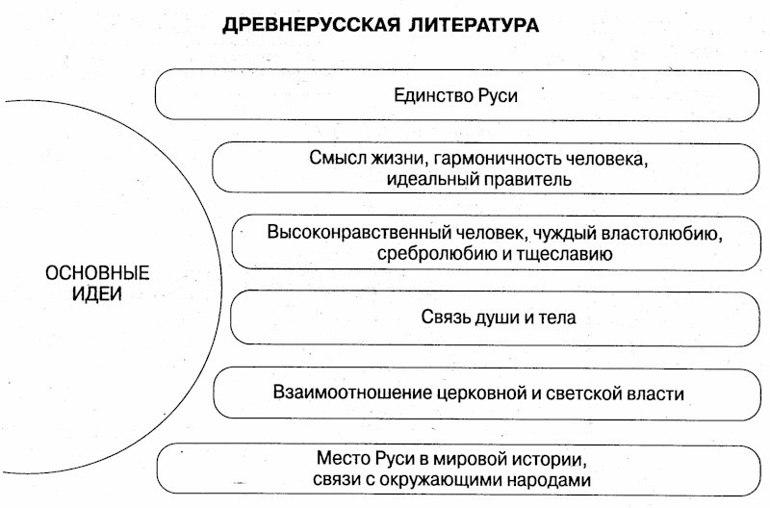

Slide 6
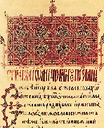
Красная строка
Древнерусские летописи написаны сплошным текстом без пробелов. Ярко оформлялась первая буква - её рисовали красной краской. Отсюда произошло выражение «с красной строки».

Slide 7
История возникновения:
  Древнерусская литература возникла примерно в 11в. и развивалась в течение семи веков.
  Зарождению литературы способствовало возникновение письменности.
  Письменность существовала задолго до принятия христианства на Руси (до 988 г.)
  После крещения Руси развитие письменности, а значит и литературы, пошло гораздо быстрее.

Slide 8
Периоды развития древнерусской литературы:
Литература древнерусского государства ( 11-12 вв.)
Литература периода феодальной раздробленности и объединения Северо-Восточной Руси (13-15вв.)
Литература Русского централизованного государства (16-17вв.)

Slide 9
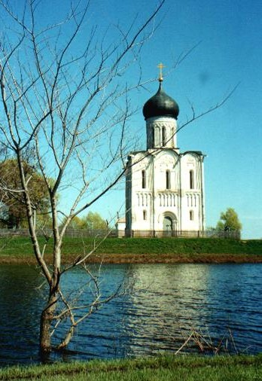
Литература древнерусского государства (11- 12 вв.)
Повесть временных лет
Слово о полку Игореве
Поучение Владимира Мономаха
Моление Даниила Заточника

Slide 10
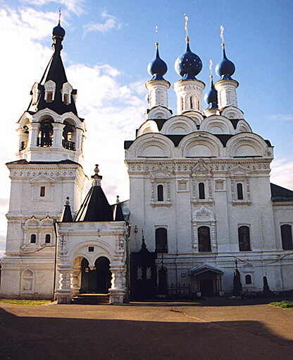
Литература периода феодальной раздробленности и объединения
Северо - Восточной Руси (13-15вв.)
Житие А. Невского
Задонщина
«Хождение за три моря»А.Никитина
Сказание о Мамаевом побоище
Письмо Епифания Премудрого

Slide 11
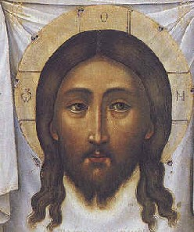
Литература русского централизованного государства (16-17вв.)
Повесть о Петре и Февронии
Послания Ивана Грозного
Житие протопопа Аввакума
Повесть о Горе- Злосчастии

Slide 12
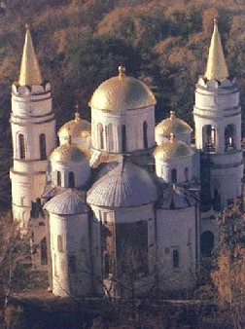
Основные виды (жанры):
1. Летописание
2. Житие
3. Красноречие:
а) поучение;
б) слово

Slide 13
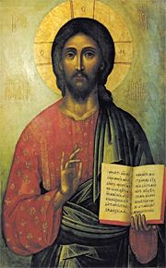
Отличительные черты:
Книга была рукописная.
Автор в большинстве произведений отсутствовал.
Литература делилась на 1) церковную и светскую 2) переводную и оригинальную

Slide 14
ГЛАГОЛИЦА
 | -И
 | -Й
 | -К
 | -Л
 | -М
 | -Н
 | -О
 | -П
 | -Р
 | -С
 | -Т
 | -У
 | -Ф
 | -Х
 | -Ц
 | -Ч
 | -Ш
 | -Щ
 | -А
 | -Б
 | -В
 | -Г
 | -Д
 | -Е
 | -Ё
 | -Ж
 | -З
 | -Ъ
 | -Ы
 | -Ь
 | -Э
 | -Ю
 | -Я

Slide 15
кириллица
800 Омега
900 Цы
90 Червь
Ша
Шта
Ер
Еры
Ерь
Ять
Ю
Я
Е йотированное
Юс малый
Юс малый йотированный
Юс большой
Юс большой йотированный
60 Кси
700 Пси
9 Фита
Ижица
1 Аз
Буки
2 Веди
глагол
4 Добро
5 Есть
Живете
6 Зело
7 Земля
8 Иже
10 И десятеричное
20 Како
30 Люди
40 Мыслете
50 Наш
70 Он
80 Покой
100 Рцы
200 Слово
300 Твердо
400 Ук
500 Ферт

Slide 16

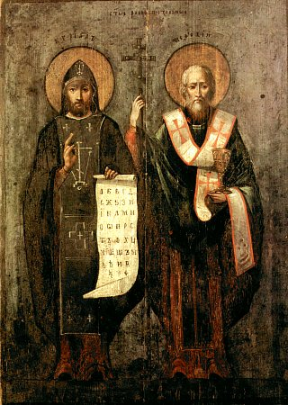
Протопоп Аввакум
Кирилл и Мефодий

Slide 17
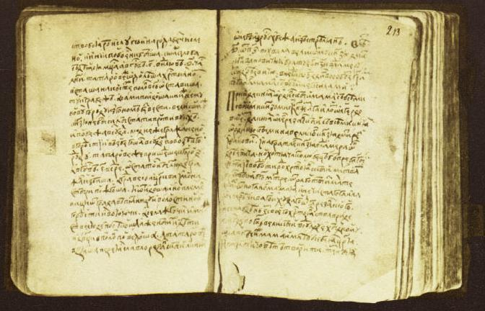

Slide 18




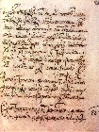






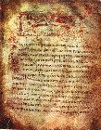


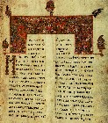


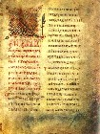

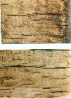






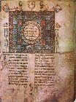


Slide 19
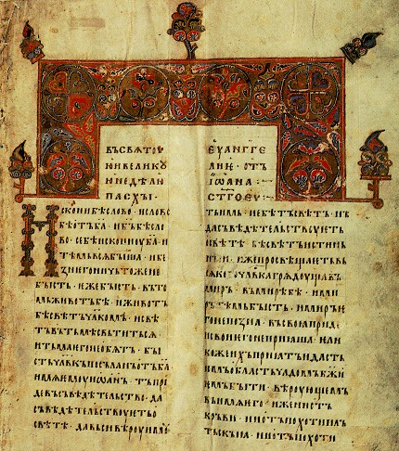
Новгородская первая летопись.

Slide 20
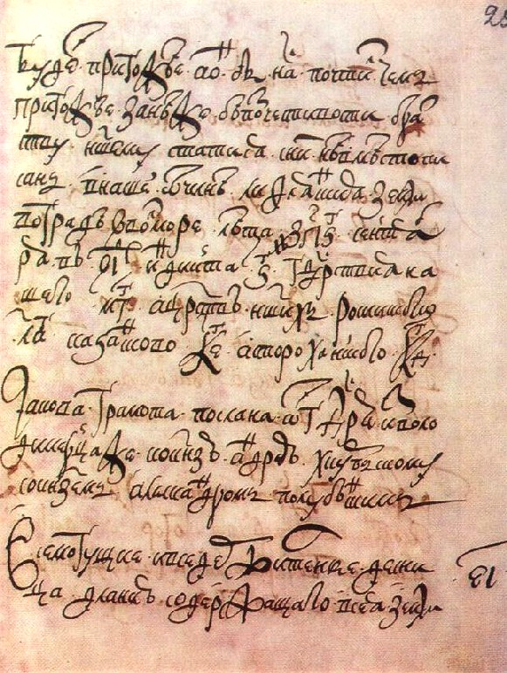
Второе послание царя Ивана Грозного Андрею Курбскому.
Список XVII в.

Slide 21
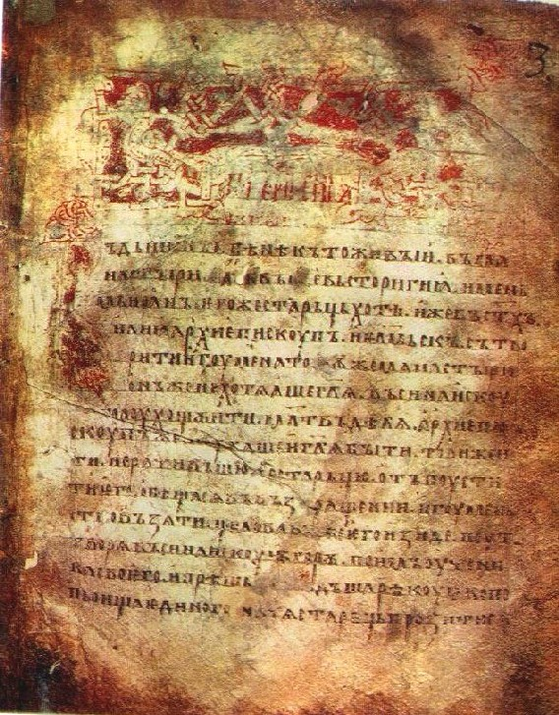
Синайский патерик. Начальный лист с заставкой.
Пергаменная рукопись XI-XII вв.

Slide 22
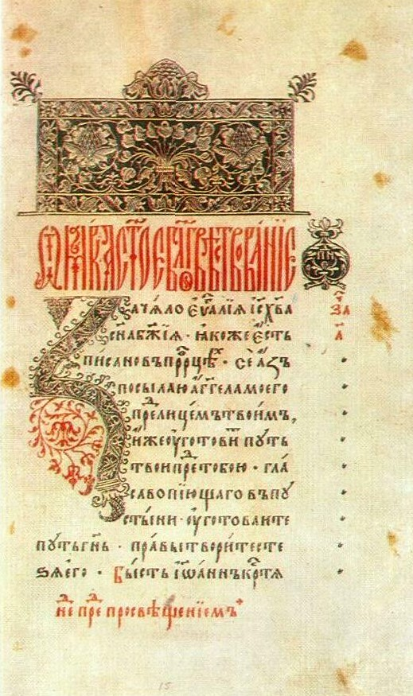
Лист с заставкой из анонимного печатного Евангелия (до 1564 г.)

Slide 23
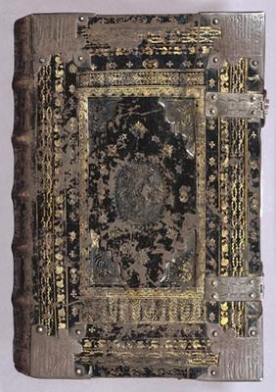
Евангелие
(580 листов)
Москва, конец XVI в.
Переплет - Россия, XVIII в.
Писец – Софроний. Бумага, дерево, кожа, темпера, серебро;
полуустав, миниатюра, тиснение, золочение, резьба
Книга в переплете: 35,0 х 22,5 х 10,5 см

Slide 24
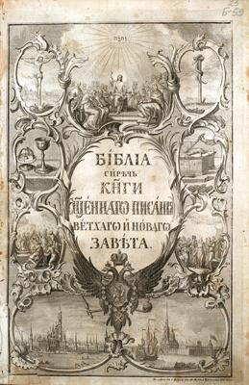
Библия
(648 листов)
Печать - Москва, 1756
Переплет - Россия, XVIII в.
Бумага, дерево, кожа, металл недрагоценный;
печать, гравюра на меди,
золотое и серебреное тиснение
Книга в переплете: 39,7 х 27,6 х 13,0 см
Происходит из Московского
Вознесенского монастыря.

Slide 25
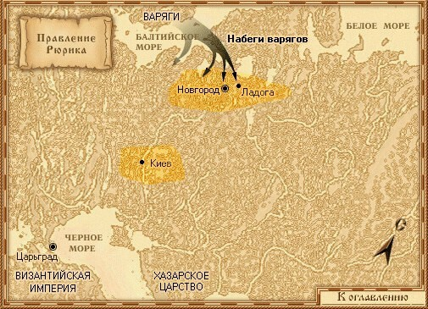

Slide 26
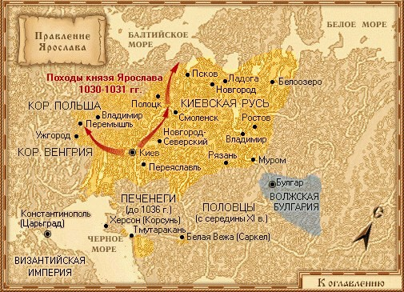

Slide 27

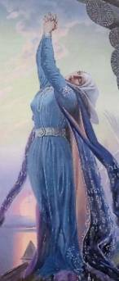
Образ женщины в произведениях древнерусской литературы
Образ женщины в произведениях древнерусской литературы встречается не столь часто. В соответствии с принципами создания человеческого характера в средневековье персонаж мог быть показан либо с положительной, либо только с отрицательной стороны. Героини древней книжности не стали исключением. С одной стороны, на страницах поучений, слов и посланий мы находим собирательный образ “злой жены” – сварливой и некрасивой (как у Даниила Заточника в XIII веке) или блудницы и любодеицы (как у митрополита Даниила в XVI веке). С другой стороны, русскими книжниками созданы высокие идеальные характеры женщин: это мудрая княгиня Ольга, поэтичная Ярославна, святая Феврония.

Slide 28

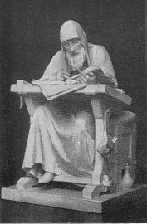
Повесть временных лет
Самая древняя летопись, дошедшая до нас, - «Повесть временных лет» (начало 12 века). Её автор - монах Киево-Печерского монастыря Нестор. Слово «временных» означает минувших.

Slide 29
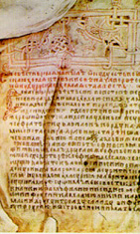

ПОВЕСТЬ ВРЕМЕННЫХ ЛЕТ
«Повесть временных лет» – наиболее
ранний из дошедших до нас
летописных сводов. Относится к
началу XII в. Свод этот известен в
составе ряда летописных сборников,
сохранившихся в списках, из которых
лучшими и наиболее старыми
являются Лаврентьевский 1377 г. и
Ипатьевский 20-х годов ХV. Летопись
вобрала в себя в большом
количестве материалы сказаний,
повестей, легенд, устные
поэтические предания о различных
исторических лицах и событиях.

Slide 30

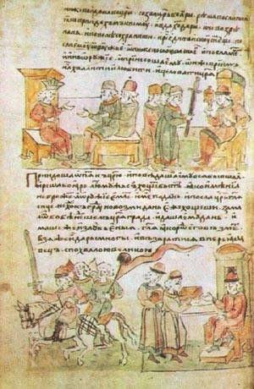
«Откуда есть пошла земля Русская …».
Так звучат первые строки «Повести временных лет». Рассказывая о жизни и деяниях князей, Нестор везде высказывает мысль о необходимости мира. Любовь к родине — основная мысль повести. Лейтмотив «Не погубите землю отцов своих и дедов» постоянно звучит в «Повести...».

Slide 31

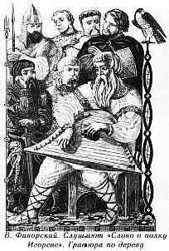
Слово о полку Игореве
“Слово о полку Игореве” является историческим памятником древнерусской литературы. Это величайшее произведение своего времени. “Словом о полку Игореве” нам с большой точностью передан образ Древней Руси. В него входят характеры русских людей, описания природы, мирного труда. Главным чувством, волновавшим автора “Слова о полку Игореве” , была любовь к Родине, к русской земле, к народу. Автор скорбит о разъединении Великой Руси. Он - великий русский мыслитель рисует разные слои народа XII века. Он противопоставляет их смелость, доблесть, и трудолюбие стремлению князей к обособлению. Младшие дружинники, куряне им описаны как “сведоми къмети” , воины-богатыри черниговцы “бес щитовъ съ засапожника кликомъ плъкы побеждають, звонячи въ прадеднюю славу” . В “Слове о полку Игореве” описаны страдания простого народа от набегов половцев.

Slide 32

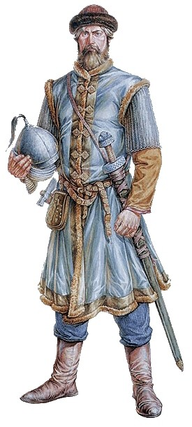
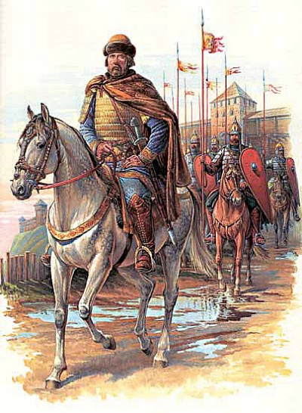


Slide 33
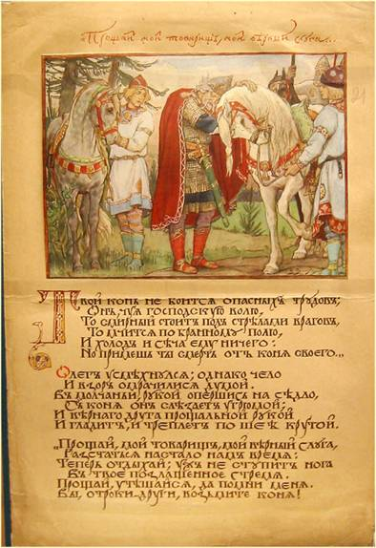
«Песнь о вещем Олеге»
Эта летопись оказала колоссальное влияние не только на литературу, но и на всю нашу культуру. Например, «Песнь о вещем Олеге» написана А.С.Пушкиным после знакомства с книгой Нестора.

Slide 34
Не знала древнерусская письменность и поэзии. Некоторые исследователи считают, что стихами написано «Слово о полку Игореве», но это мнение не общепринято. Фольклорные лирические песни существовали издревле, однако древнерусские книжники их не записывали. Ритмически организованные тексты исполнялись на богослужениях. Но это не были стихи в современном смысле слова: такие богослужебные тексты непременно пелись, а не читались. Вместо привычного ныне противопоставления «стихи – проза» в Древней Руси было другое: «текст поющийся – текст произносимый или читающийся». Книжная, литературная поэзия возникает, когда рождается интерес к слову, внимание к литературной форме: ритму и различным созвучиям в стихе, рифме. Поэзия как таковая появляется в Московской Руси лишь в XVII веке.

Slide 35
И составители житий и проповедей, и летописцы, и авторы исторических повестей неизменно обращаются к Библии: библейские события истолковываются как прообразы того, что происходит в настоящем. Повторяющиеся каждый год церковные праздники: рождество, смерть и воскресение Христа – были не просто воспоминанием о событиях земной жизни Спасителя, но таинственным и реальным повторением этих самых событий.

Slide 36
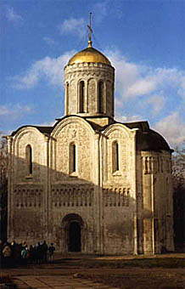
Вывод:
Загадочной и непостижимой кажется древнерусская литература для человека, впервые начинающего знакомиться с ней. Перед нами особый мир, дверь в который заперта, а ключ потерян.

Slide 37


Спасибо за внимание!!!

